Slide 1
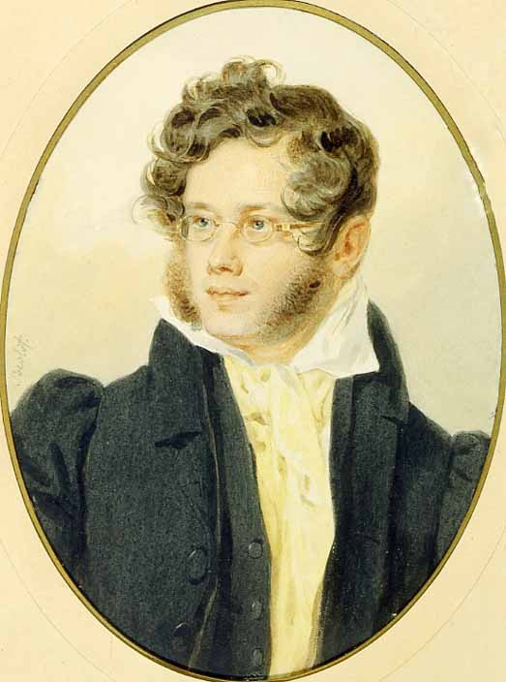
Литература
6
класс
Тема:
П.А.Вяземский.
(1792-1878)
Очерк жизни и творчества.

Slide 2
ПЛАН УРОКА
Рождение будущего писателя.
Семья писателя.
3. Детство.
4. Служба в Петербурге.
5. Литературный путь.
6. Смерть писателя.
7. Стихотворение «Колокольчики мои».
Notes:
Пытались взаимосвязьвеществ

Slide 3
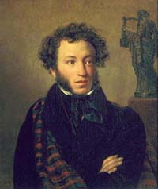
А.С.ПУШКИН О П.А.ВЯЗЕМСКОМ
Пушкин писал о Вяземском:
“Судьба свои дары явить
желала в нем,
В счастливом баловне
соединив ошибкой
Богатство, знатный род с
возвышенным умом
И простодушие с язвительной
улыбкой… ”
Notes:
Пытались взаимосвязьвеществ

Slide 4
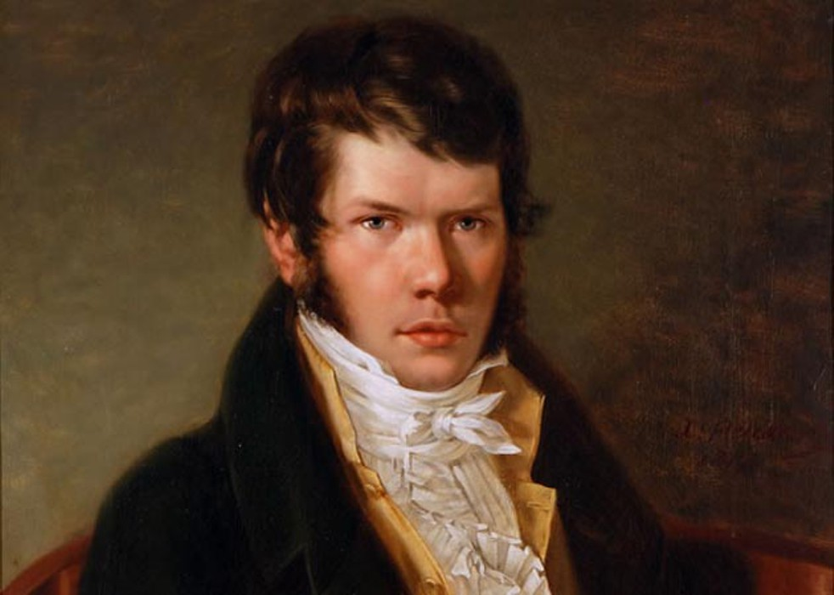
ПОТОМОК СТАРИННОГО ДВОРЯНСКОГО РОДА
ВЯЗЕМСКИЙ Петр Андреевич, [12 (23) июля 1792, Москва — 22 ноября 1878, Баден-Баден] - князь, русский поэт, друг и литературный единомышленник А.С.Пушкина.
Потомок старинного дворянского рода.
Notes:
Пытались взаимосвязьвеществ

Slide 5
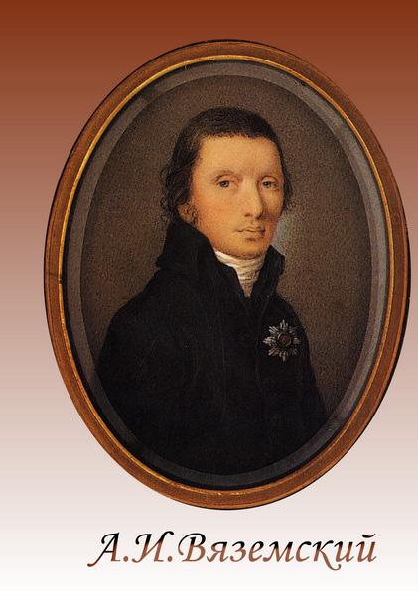
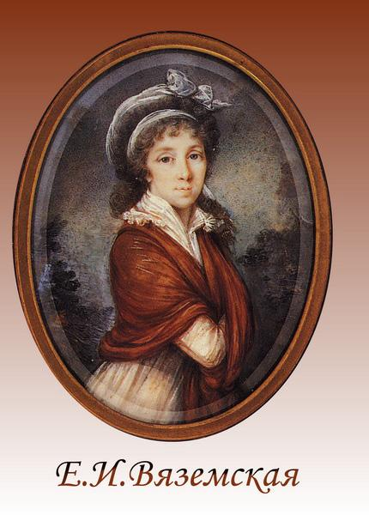
РОДИТЕЛИ
Пётр родился в богатой и родовитой семье. Род князей Вяземских вёл своё начало от потомков Мономаха. Отец - Андрей Иванович Вяземский - дипломат, знаменитый вельможа екатерининского времени. 1786 обвенчался с нею, сделав княгиней Екатериной Ивановной Вяземской. В 1795 А.И.Вяземский купил подмосковное имение Остафьево, в котором построил двухэтажный дом.
Notes:
Пытались взаимосвязьвеществ

Slide 6
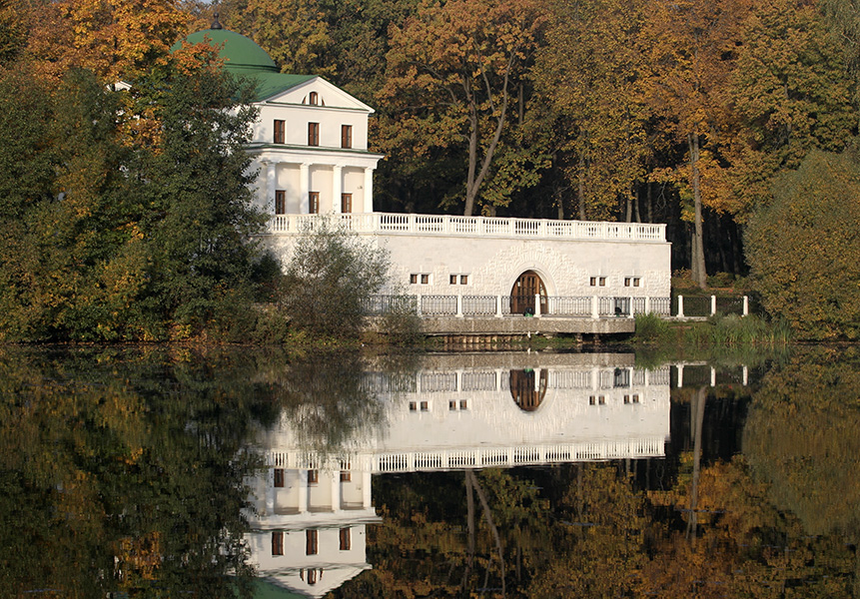
ОСТАФЬЕВО
Notes:
Пытались взаимосвязьвеществ

Slide 7
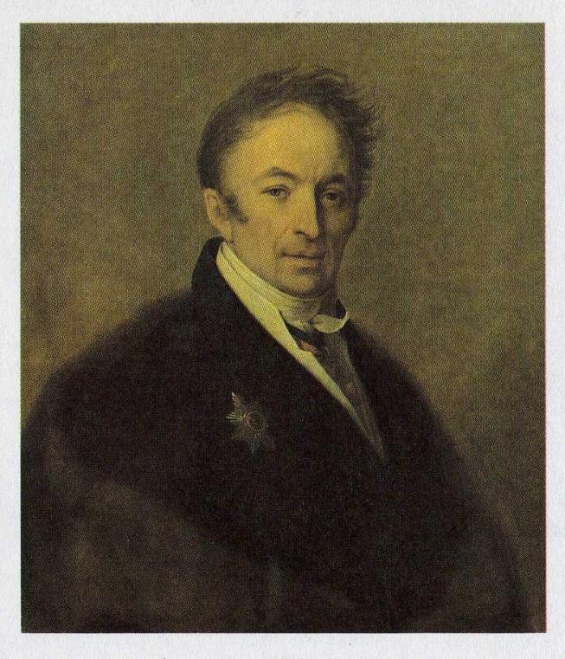
ОБРАЗОВАНИЕ
Вяземский получил блестящее домашнее образование, позднее завершенное в петербургских пансионах (1805-1807 гг.). В московском доме Вяземских и в их подмосковном имении Остафьево бывали И.И.Дмитриев, В.А.Жуковский и др.; большое влияние на юного князя оказал Н.М.Карамзин, ставший его опекуном после смерти отца.
Notes:
Пытались взаимосвязьвеществ

Slide 8
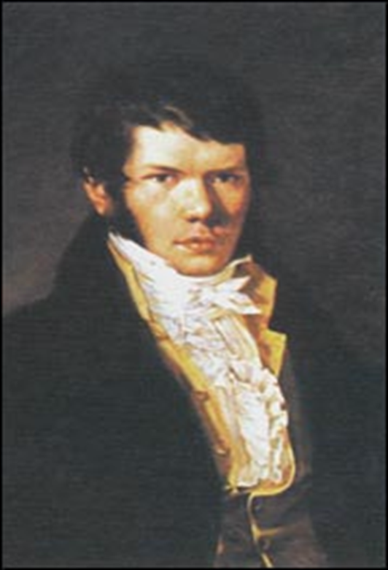
ВЫДАЮЩАЯСЯ ЛИЧНОСТЬ «ЗОЛОТОГО ВЕКА»
П.А.Вяземский - одна из самых выдающихся и интересных личностей «золотого века» русской словесности, единственный из поэтов «пушкинского круга», кто прожил долгую жизнь, оставил обширные воспоминания и воистину философское осмысление пройденного пути в своих литературных трудах и поэтическом творчестве.
Notes:
Пытались взаимосвязьвеществ

Slide 9
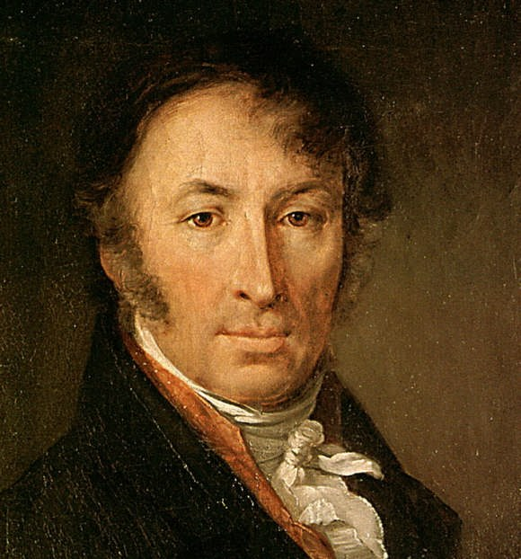
НАПУТСТВИЕ Н.М.КАРАМЗИНА
«Берегись, - говорил великий писатель. – Нет никого жальче и смешнее худого писачки и рифмоплёта». Но, наконец, на одном из собраний Арзамаса, чествовавшем Карамзина, Вяземский прочёл несколько своих стихотворений. Выслушав их Николай Михайлович благословил молодое дарование: «Теперь уж не буду отклонять вас от стихотворства. Пишите с Богом!»
Notes:
Пытались взаимосвязьвеществ

Slide 10
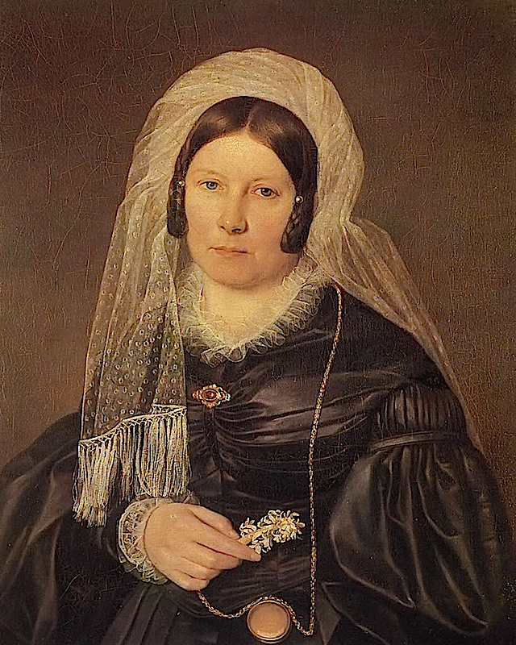
ПОЛОЖЕНИЕ В ВЫСШИХ КРУГАХ
В ранней молодости Пётр Вяземский остался единственным наследником большого состояния и занял блестящее положение в высших кругах столичного дворянства. Его сводная сестра, побочная дочь А.И.Вяземского Екатерина (носившая фамилию Колыванова) в 1804 г. стала второй женой Н.М.Карамзина, благодаря чему Пётр с ранних лет вошёл в среду московских литераторов карамзинского круга.
Notes:
Пытались взаимосвязьвеществ

Slide 11
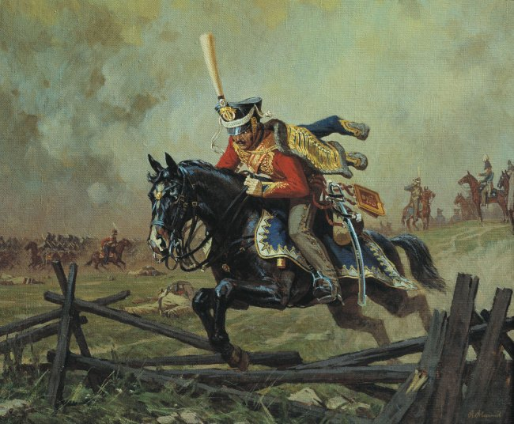
ВОЙНА 1812 ГОДА
В молодости участвовал в Отечественной войне с Наполеоном, добровольцем вступил в народное ополчение и принимал участие в Бородинском сражении в чине поручика. На поле боя спас раненого генерала А.Н.Бахметева, за что получил орден Святого Владимира
4-й степени с бантом.
Notes:
Пытались взаимосвязьвеществ

Slide 12
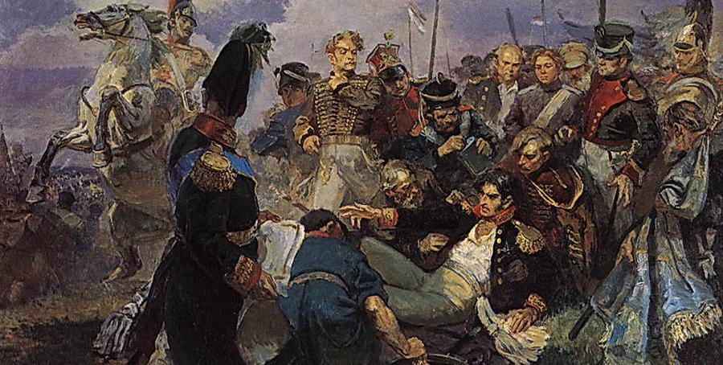
1812 ГОД
Про год, запечатлённый кровью,
Когда под заревом Кремля,
Пылая местью и любовью,
Восстала русская земля,
Когда, принёсши, безусловно
Все жертвы на алтарь родной,
Единодушно, поголовно
Народ пошёл на смертный бой».
П.А.Вяземский
Notes:
Пытались взаимосвязьвеществ

Slide 13
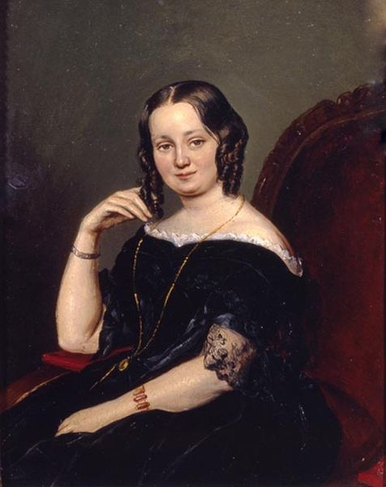
ЛИЧНАЯ ЖИЗНЬ
В 19 лет Пётр Вяземский женился на Вере Фёдоровне Гагариной, с которой прожил 67 лет.
У них было пятеро детей:
Мария (1813 – 1849 гг.), Прасковья (1817 – 1835 гг.), Николай (1818 – 1825 гг.), Павел (1820 – 1880 гг.),
Надежда (1822 – 1840 гг.). Павел Петрович Вяземский своего отца пережил только Павел, да и то всего лишь на 2 года.
Notes:
Пытались взаимосвязьвеществ

Slide 14
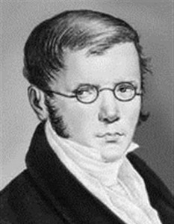
ОДИН ИЗ ПЕРСПЕКТИВНЫХ ПОЭТОВ
В 1813—1817 гг. Вяземский — один из самых перспективных молодых поэтов России. Он активно выступает в самых разных жанрах — от эпиграммы и дружеского послания до басни и сатирических куплетов, вступает в литературное общество «Арзамас», заводит множество дружеских связей в литературных кругах, находится в постоянном личном и творческом контакте с В.А.Жуковским, К.Н.Батюшковым, В.Л.Пушкиным.
Notes:
Пытались взаимосвязьвеществ

Slide 15
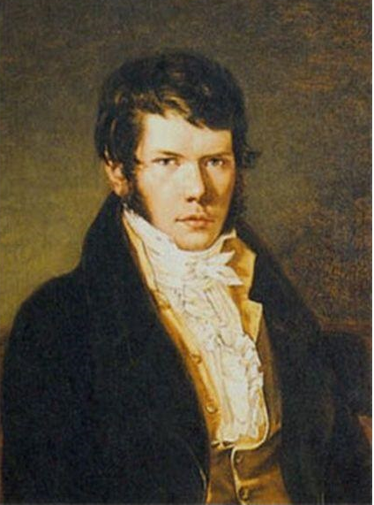
ОСНОВНЫЕ ПЕРИОДЫ ЖИЗНИ
1817-1819 гг. – переводчик при императорском комиссаре в Царстве Польском;
1819 г. – коллежский советник (гражданский чин, соответствовал чину армейского полковника);
1821 - 1828 гг. – в опале, под тайным надзором;
1830 г. – принят на должность чиновника особых поручений при министерстве финансов. Переезжает в Петербург.
Notes:
Пытались взаимосвязьвеществ

Slide 16
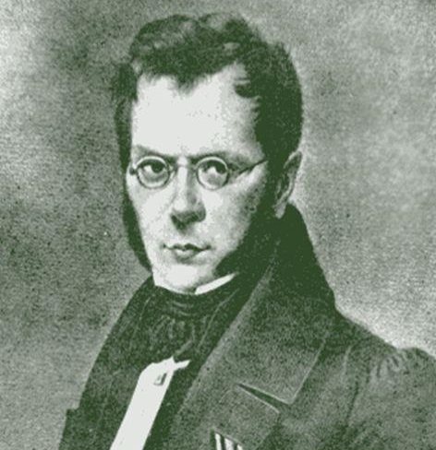
ОСНОВНЫЕ ПЕРИОДЫ ЖИЗНИ
1833 -1846 гг.- вице-директор департамента внешней торговли;
1846 – 1853 гг. – управляющий Главного Заёмного Банка;
1853 -1855 гг. – член совета при министре финансов;
1856 -1858 гг.- возглавлял Главное управление цензуры;
1858 г. – ушёл в отставку.
Notes:
Пытались взаимосвязьвеществ

Slide 17
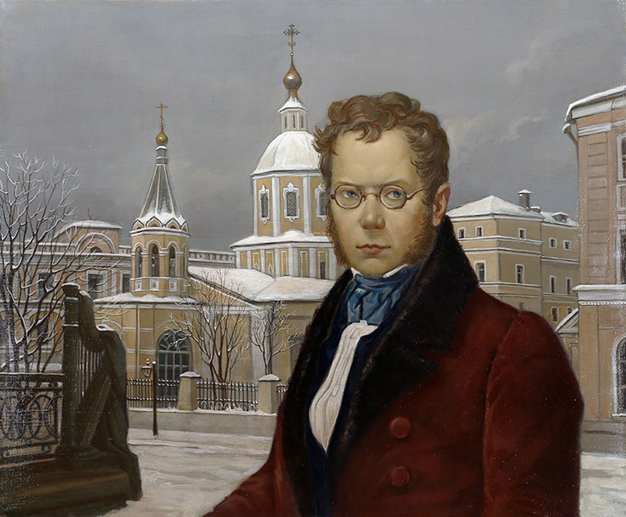
ПОЭЗИЯ П.А.ВЯЗЕМСКОГО
Поэзия Вяземского представлена в основном малыми жанрами, это элегии, короткие стихотворения, послания. Есть в копилке его творчества и эпиграммы, и стихи о любви к Родине.
Шуточные произведения высмеивали различные пороки, а стихи, написанные во время путешествий, явились отражением этой темы. Поздние стихотворения – это размышления о жизни и смерти, об одиночестве.
Notes:
Пытались взаимосвязьвеществ

Slide 18
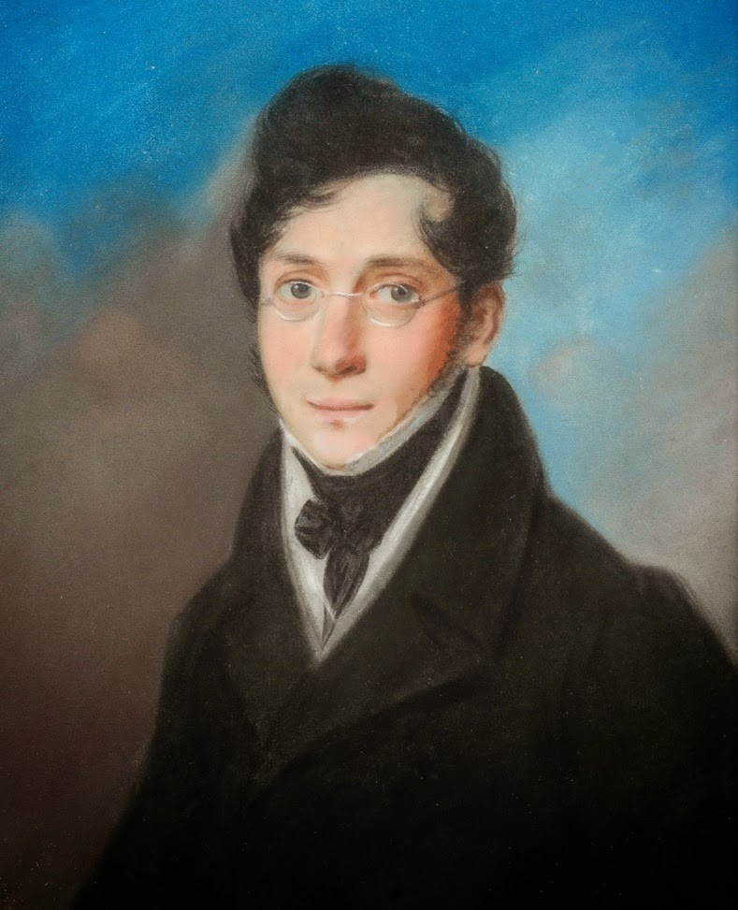
ГЛАВНЫЕ ПРОИЗВЕДЕНИЯ
В 1820 году было написано стихотворение «Негодование», изобличающее самодержавие. Пребывая в Польше, поэт вдохновился ее политической системой правления и, по возвращению в Россию решил обсудить этот вопрос с Александром I. Император принял Вяземского, но менять консервативную политику отказался. Протестом этому послужило написание «Негодования».
Notes:
Пытались взаимосвязьвеществ

Slide 19
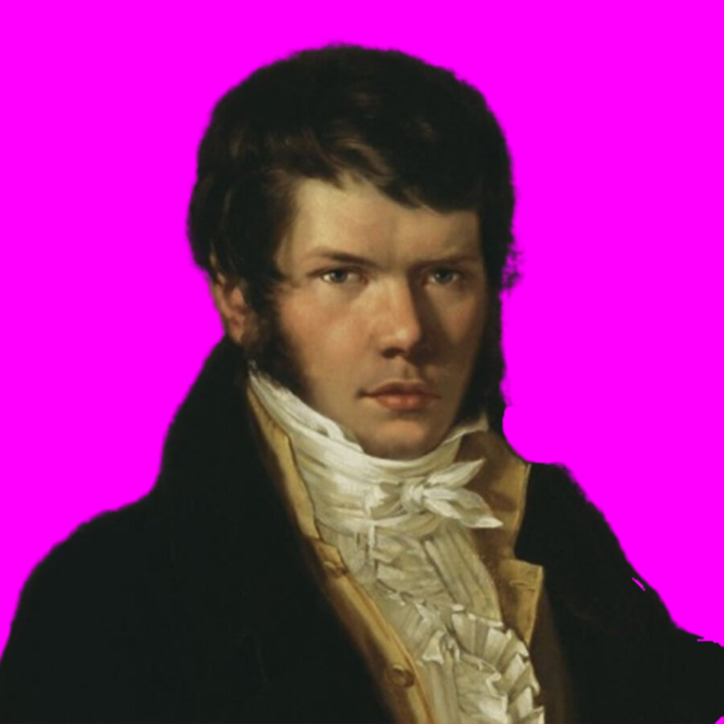
ГЛАВНЫЕ ПРОИЗВЕДЕНИЯ
Стихотворение «Москва» может олицетворять эталон изящества и богатства выразительных средств. Написанное в 1868 г., оно поражает огромным чувством к родному городу поэта, который он сравнивает со святыней. Произведение можно назвать последним гимном человека городу в финале жизни.
Против всеобщей цензуры высказался поэт в стихотворении «Русский бог». Написано оно было в 1828 году, в эпоху правления Николая I, и жестко изобличает недостатки и несовершенства того времени.
Notes:
Пытались взаимосвязьвеществ

Slide 20
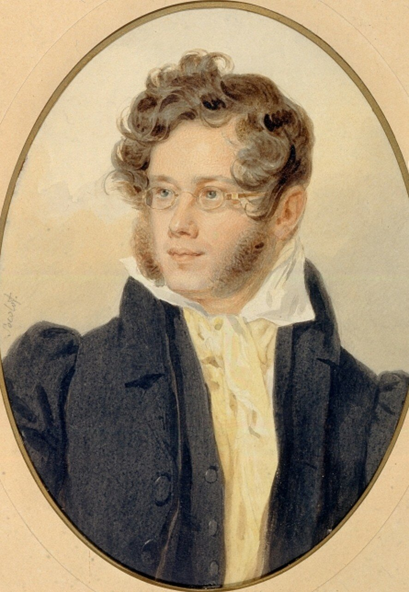
ГЛАВНЫЕ ПРОИЗВЕДЕНИЯ
1848 г. – выпускает биографию Д.И.Фонвизина.
1855 г. – «Письма русского ветерана».
1862 г. – сборник «В дороге и дома».
1867 г. – сборник «Крымские фотографии».
Notes:
Пытались взаимосвязьвеществ

Slide 21
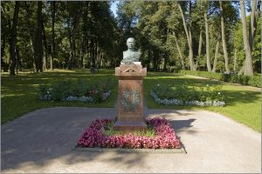
ПОСЛЕДНИЕ ГОДЫ
В последние годы Вяземский мучился духовным упадком, физическое истощение усугублялось бессонницей и нервными расстройствами. Скончался литератор в Баден-Бадене 22 ноября 1878 года. Тело было перевезено в Петербург, и захоронено Александро-Невской лавре.
Notes:
Пытались взаимосвязьвеществ

Slide 22

ИНТЕРЕСНЫЕ ФАКТЫ
- После Отечественной войны был награжден орденом;
- был отцом восьми детей, семерых из которых похоронил;
- состоял в масонской ложе;
- сын Павел стал историком, а внук Петр – военным;
- его описание Бородинского сражения использовано в романе «Война и Мир»;
- Вяземский сам дал название журналу «Современник»;
- не признавал Н.А.Некрасова и Островского.
Notes:
Пытались взаимосвязьвеществ

Slide 23

ЗАДАНИЕ ДЛЯ САМОСТОЯТЕЛЬНОЙ РАБОТЫ
Записать основные факты биографии П.А.Вяземского.
Выразительно прочитать стихотворение «Степью».
Notes:
Пытались взаимосвязьвеществ

